Slide 1
До свидания,
1 класс!
Это кажется про нас!
ВАСЕНЕВА А.В.

Slide 2
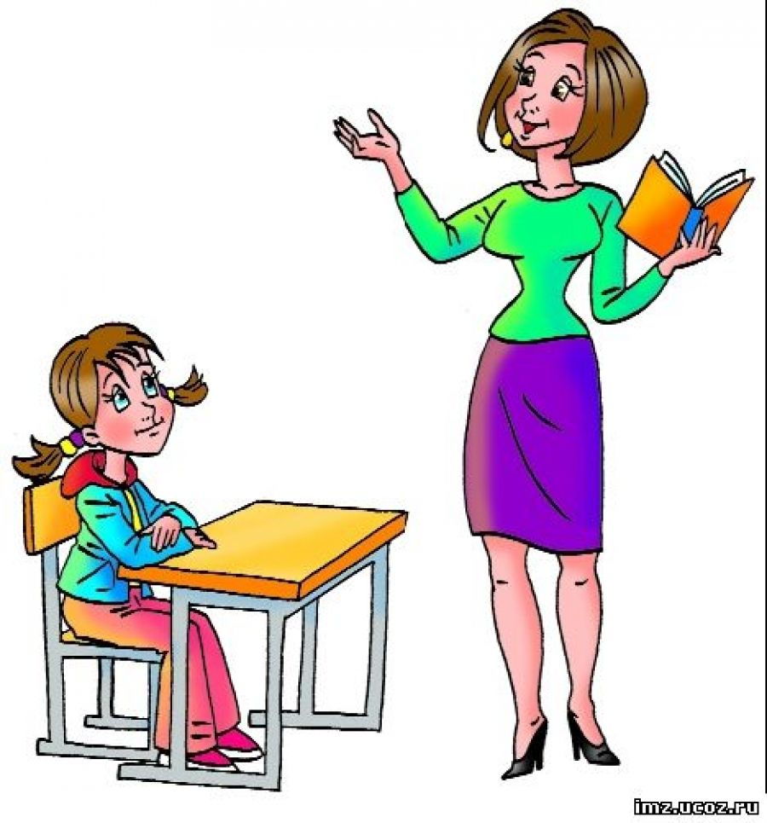
Первый класс – это первый задорный звонок.
Первый класс – это первый серьёзный урок.
Первый класс – это первая в жизни оценка,
Это шумная, радостная переменка.
Знают девочки в классе и знают мальчишки:
Первый класс – это первая школьная книжка.
А как всё начиналось?

Slide 3
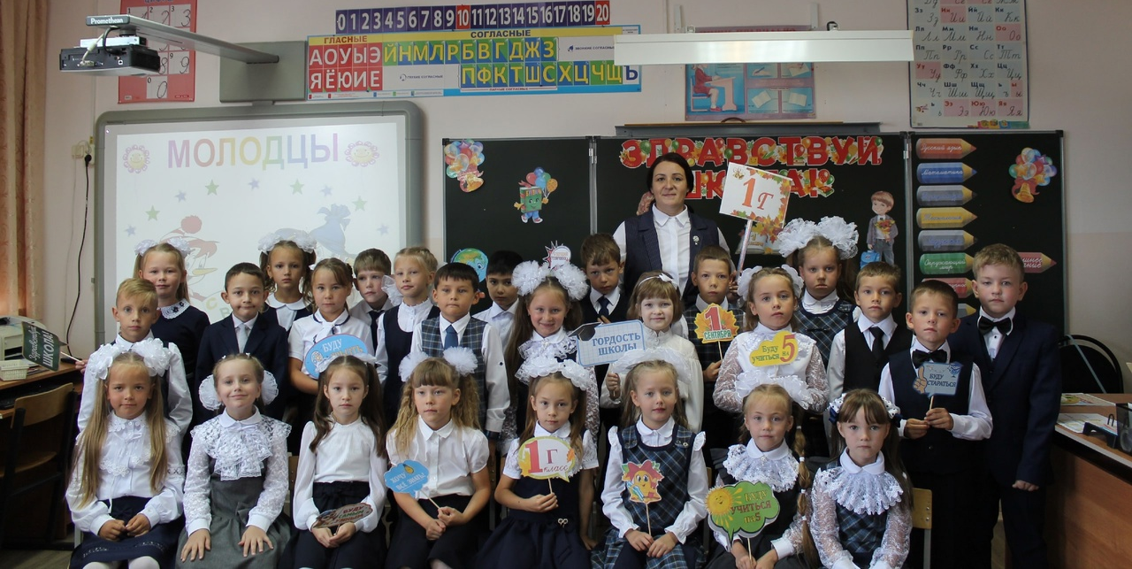
ЗДРАВСТВУЙ, ШКОЛА!

Slide 4
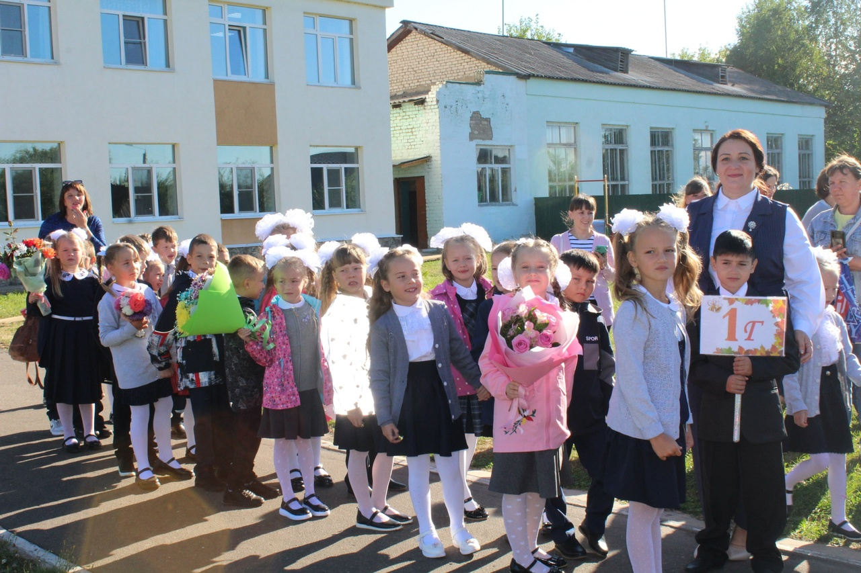
В первый раз – в первый класс!
Самый трудный 1-й класс.
Всех труднее 1-й класс!
Потому что в первый раз
Вы попали в 1-й класс!

Slide 5
Сегодня мы вам расскажем о том, чему мы учились в 1 классе.
Какие же предметы
мы изучаем в школе?

Slide 6
Урок Литературного чтения
Букв сначала мы не знали,
мамы сказки нам читали.
А теперь читаем сами –
подружились сказки с нами.

Slide 7
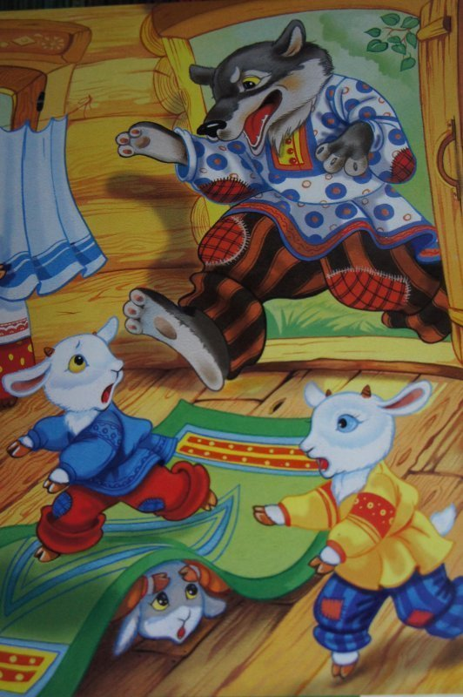
Викторина
Перед волком он дрожал,
От медведя убежал,
А лисице на зубок
Всё ж попался…
Отворили дверь козлята,
И пропали все куда – то!

Slide 8
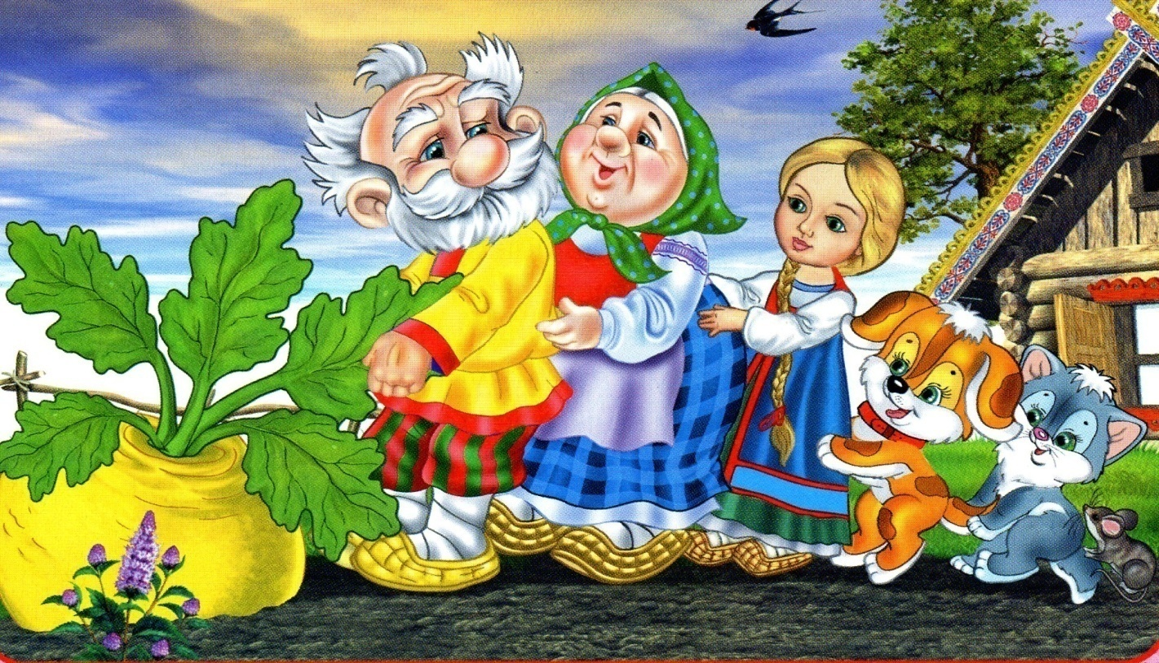
Викторина
Кто-то за кого-то
ухватился цепко,
Ох, никак не вытянуть!
Ох, засело крепко!
Но еще помощники
скоро прибегут.
Победит упрямицу
Дружный общий труд.
Рус.нар. сказка «Репка»

Slide 9
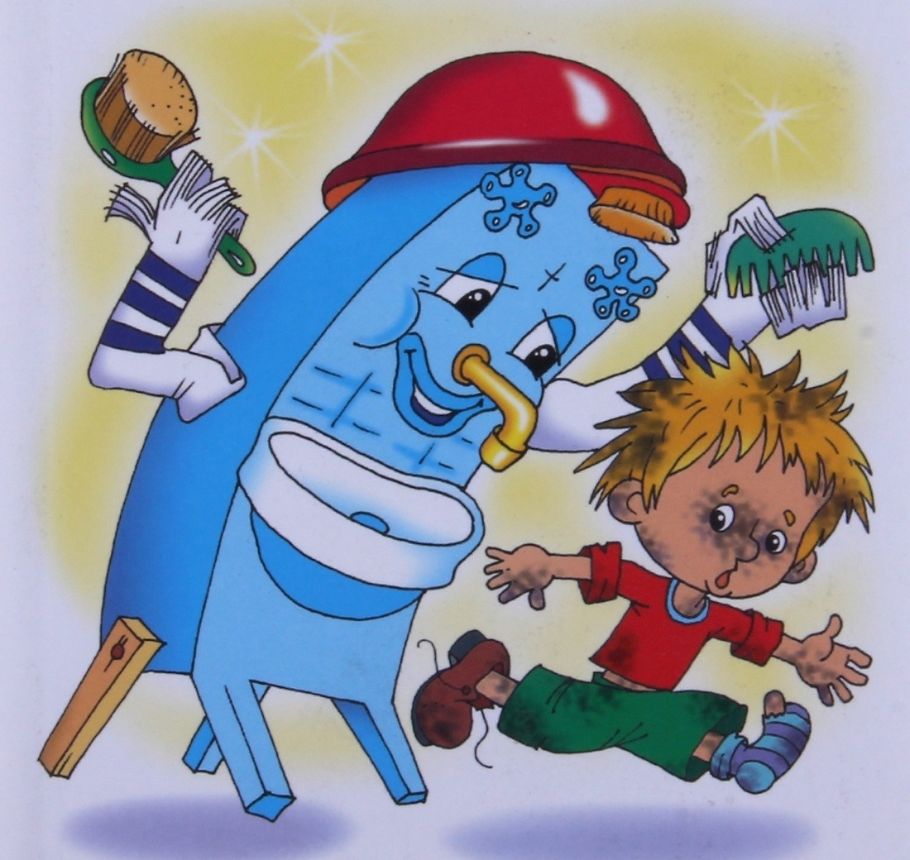
Викторина
«…Я – великий умывальник,
Знаменитый Мойдодыр,
Умывальников начальник
И мочалок командир…»
(К. И. Чуковский «Мойдодыр»)

Slide 10
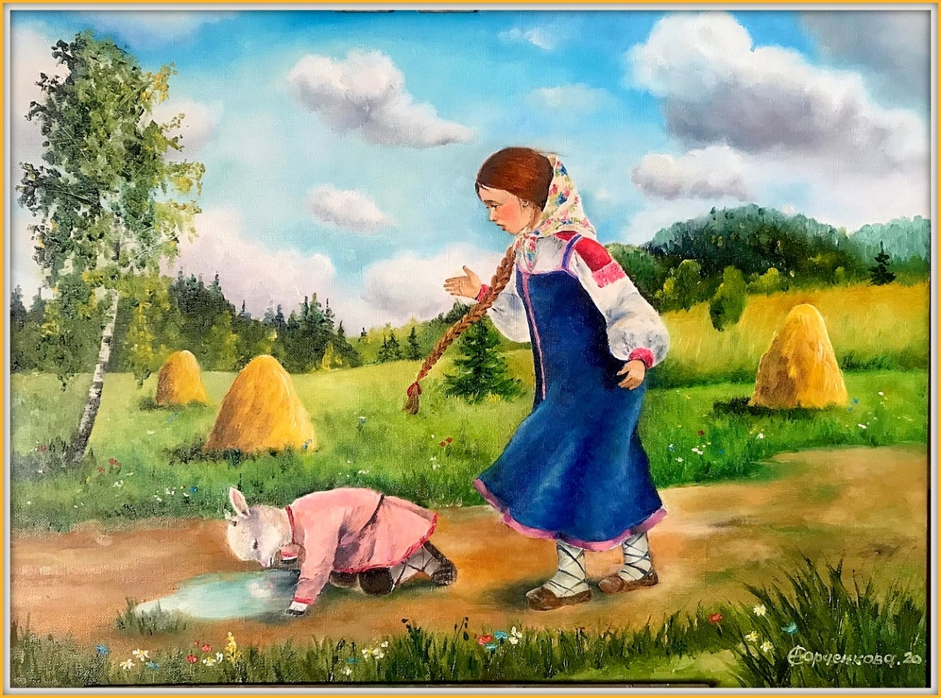
Викторина
Нет ни речки, ни пруда –
Где воды напиться?
Очень вкусная вода –
В ямке от копытца!
Рус.нар.сказка «Сестрица Аленушка и братец Иванушка»

Slide 11
Викторина
«…Остров на море лежит,
Град на острове стоит:
С златоглавыми церквами,
С теремами да садами…»
А. С. Пушкин
«Сказка о царе Салтане…»

Slide 12
Стихотворение
«Рассказ в первый раз»
Прочёл рассказ я в первый раз.
А папа удивлялся:
- Ведь ты прочёл смешной рассказ
И даже не смеялся!
Смешной?.. Читать нелёгкий труд,
В глазах от букв рябило.
Не то, чтобы смеяться, тут
Заплакать впору было.
Сперва я чтенью научусь,
А уж потом нахохочусь!

Slide 13
Перемена
Танец игра «Мы пойдём налево» (Дети танцуют).

Slide 14
Урок Письма и Русского языка
Давайте вспомним первые уроки письма, где вы учились писать.
Не одну тетрадку исписали ребята за этот год. А помните, как трудно было вначале.
Неизвестно, как случилось,
Только буква заблудилась -
Заскочила в чей-то дом
И хозяйничает в нем.
Но едва туда вошла буква-озорница,
Очень странные дела начали твориться.
Дети, поставьте буквы на свои места!

Slide 15
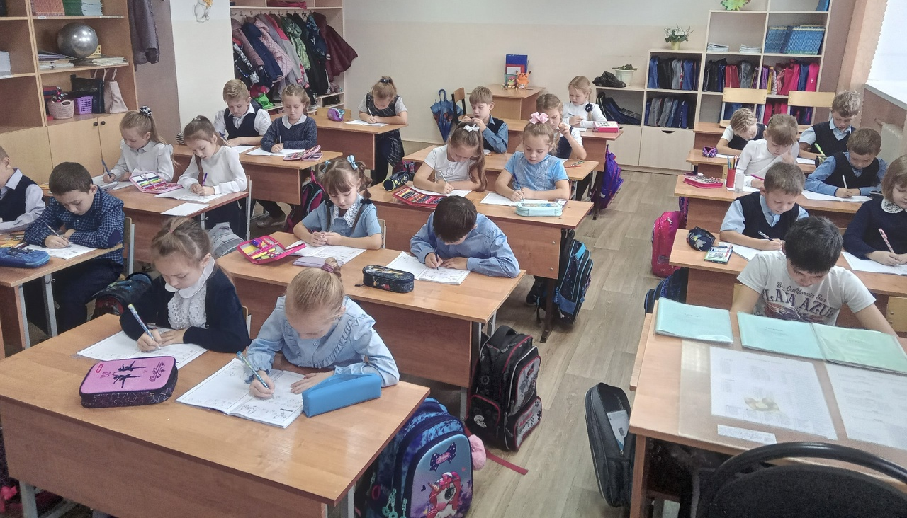
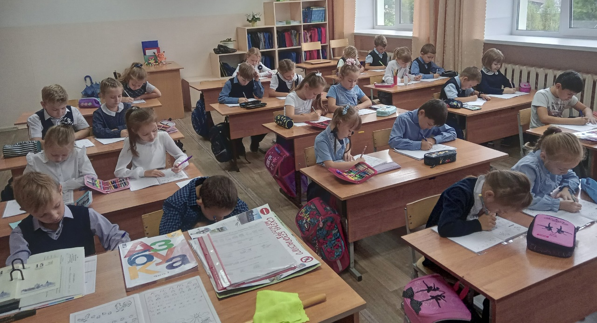

Slide 16
Ехал дядя без жилета,
Заплатил он штраф за это.
Билета
На остров налетел ураган,
Остался на пальме последний баран.
Банан
У вратаря большой улов,
Влетело в сетку пять волов.
Голов
Куклу выронив из рук,
Маша мчится к маме:
"Там ползет зеленый лук
С длинными усами".
Жук
Не учил уроки,
А играл в футбол,
От того в тетрадке
Появился гол.
Кол

Slide 17
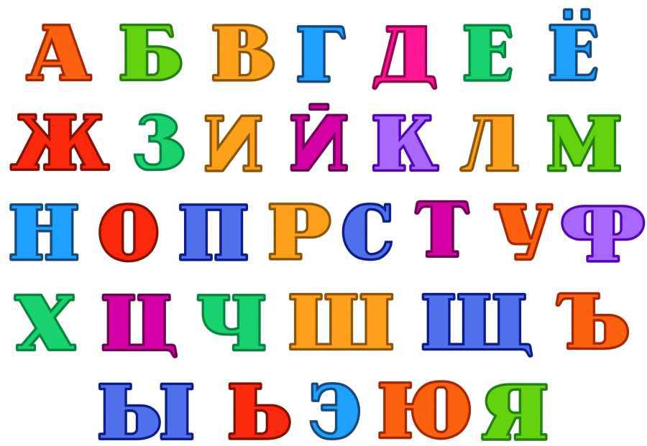
Песня «33 родных сестрицы»
Писаных красавицы,
На одной живут странице,
А повсюду славятся!
К вам они сейчас спешат,
Славные сестрицы, -
Очень просим всех ребят
С ними подружиться!
Тридцать три родных сестрицы,
Писаных красавицы,
На одной живут странице,
А повсюду славятся!
Познакомьтесь с ними, дети!
Вот они - стоят рядком.
Очень плохо жить на свете
Тем, кто с ними не знаком!
А, Б, В, Г, Д, Е, Ж
Прикатили на еже! 3, И, К, Л, М, Н, О
Дружно вылезли в окно! П, Р, С, Т, У, Ф, X
Оседлали петуха, -
Ц, Ч, Ш, Щ, Э, Ю, Я,
Вот и все они, друзья!

Slide 18
«Знатоки русского языка»
Сколько букв в русском языке?
(33)
Предложения состоят из…
(слов)
Слова делятся на …
(слоги)
Мы слышим и произносим звуки или буквы?
(звуки)
Скольков слове гласных, столько и …?
(слогов)
Наша речь состоит из …
(предложений)
Буквы делятся на 2 группы?
(гласные и согласные)
Какие буквы не обозначают звуков
(ь, ъ)
Разные вопросы задаю я всем: Как? Откуда? Сколько? Почему? Зачем?
(?)
Друзья! В произведениях стою я для того, чтоб выразить волнение, тревогу, восхищение, победу, торжество.
(!)

Slide 19
«Знатоки русского языка»
Назовите шипящие звуки…
«Ш, ж, ч, щ».
Какие орфограммы с этими буквами вы знаете?
«Жи-ши, ча-ща, чу-щу».
Если безударная гласная вызвала сомнение,
то ты её немедленно ставь…
« под ударение».
«Нечётко слышится согласная, скорей зови на помощь …»
«гласную».

Slide 20
МИНИАТЮРА «ЗНАЙ ПРАВИЛА РУССКОГО ЯЗЫКА»
в исполнении двух учеников (4 и 5)
Выходит девочка Маша, горло у нее закутано шарфом).
Девочка Маша. Так хочется поскорее в школу, к ребятам. Пора лекарство принимать. (Берет бутылочку с лекарством, читает этикетку и начинает пищать. Вбегает Таня)
Девочка Таня: - Что случилось, Маша? Почему ты пищишь?
Маша. Да я лекарство принимала, а здесь написано (читает): «Три раза по одной ложке, после
приема пищи»
Таня. - Ах, ты глупышка! Ты, наверное, прочла: «После приема пищи, а не/пищи»
Маша. - Ой, нам в школе учительница говорила, что от перестановки ударения может
меняться смысл слов. Да, полезно знать правила русского языка.

Slide 21
Урок Математики
И прекрасна и сильна
Математика – страна.
Здесь везде кипит работа,
Все подсчитывают что-то.

Slide 22
«Весёлые задачи»
2
Только я в кусты зашла –
Подосиновик нашла,
Две лисички, боровик
И зелёных моховик.
Сколько я нашла грибов?
У кого ответ готов?
1
В класс вошла Маринка,
А за ней – Аринка,
А потом пришёл Игнат.
Сколько стало всех ребят?
(3)
(5)

Slide 23
«Весёлые задачи»
3
Внимательно послушайте задачку:
Шла лисичка по тропинке и несла в своей корзинке
Пять опят, три лисички, семь орехов, рукавички,
Подберезовик, листок и широкий поясок.
У кого ответ готов? Сколько в корзинке грибов?
(9 грибов)

Slide 24
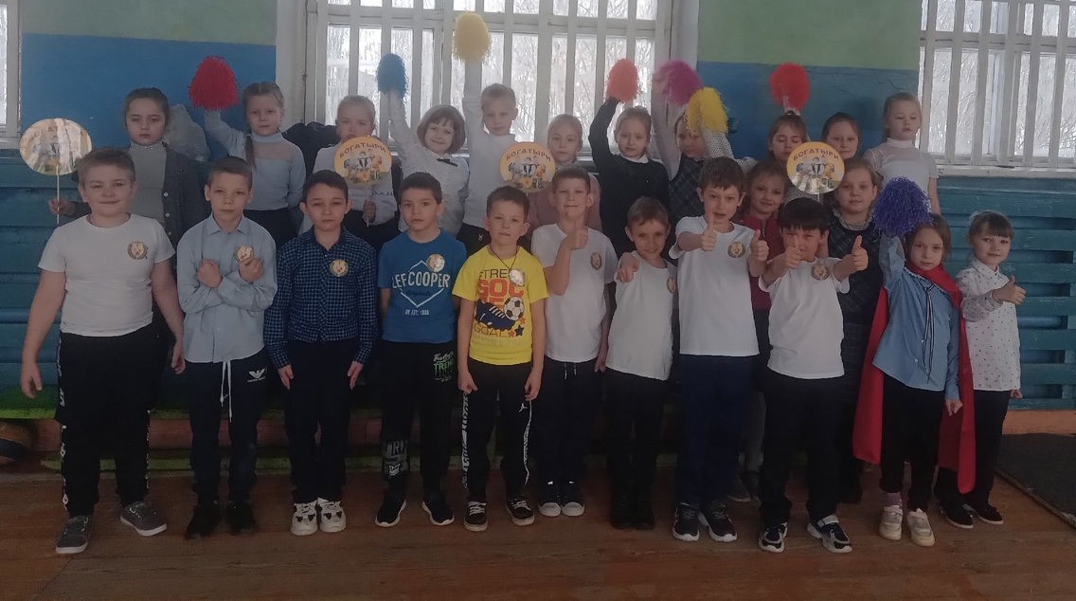
Урок Физической культуры
Что такое физкультура?
Тренировка и игра.
Что такое физкультура?
Физ, и -куль, и -ту, и -ра.

Slide 25
ВВ
«Весёлая мульт.зарядка» видеоролик

Slide 26
Урок Окружающего мира
Окружающий мир учил нас
Любить и наблюдать природу,
Зверей и птиц не обижать,
Беречь и лес, и воду!

Slide 27
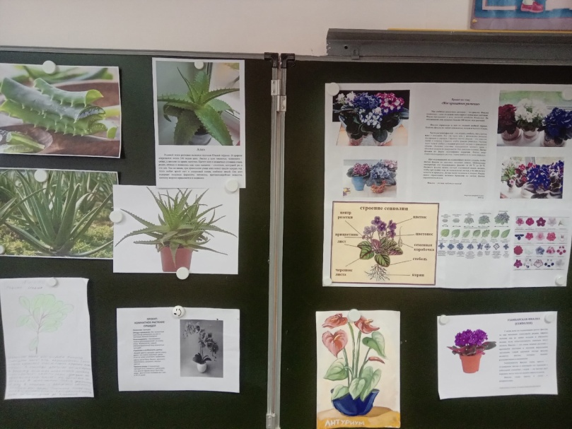
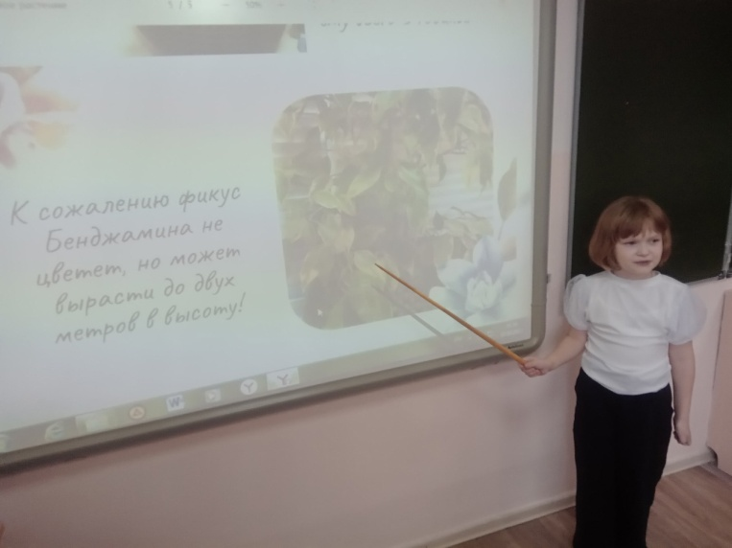
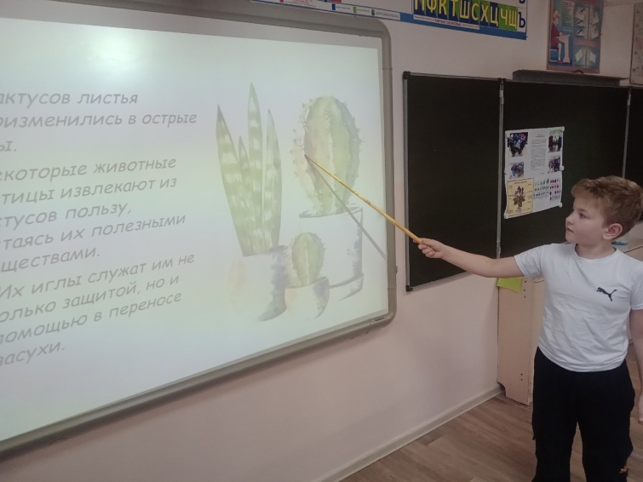
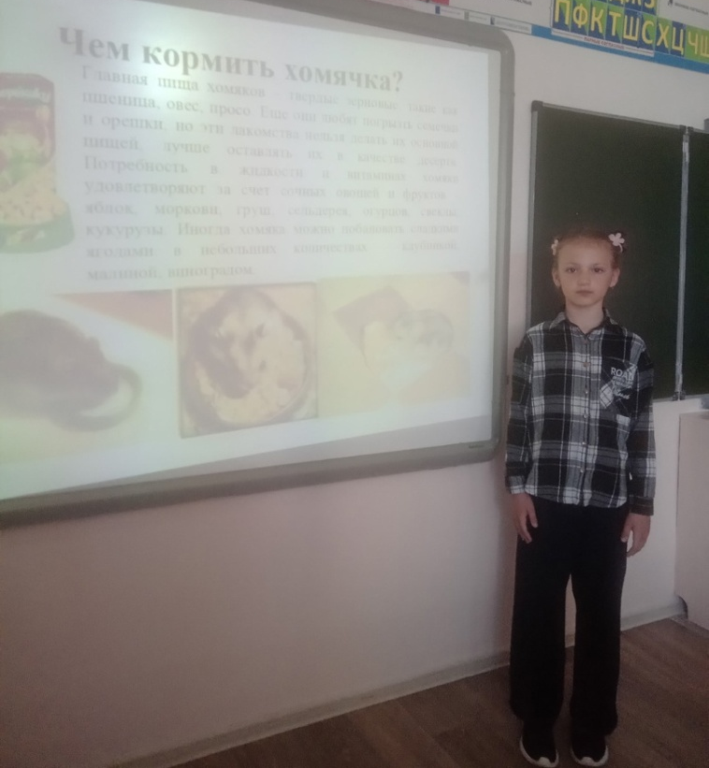
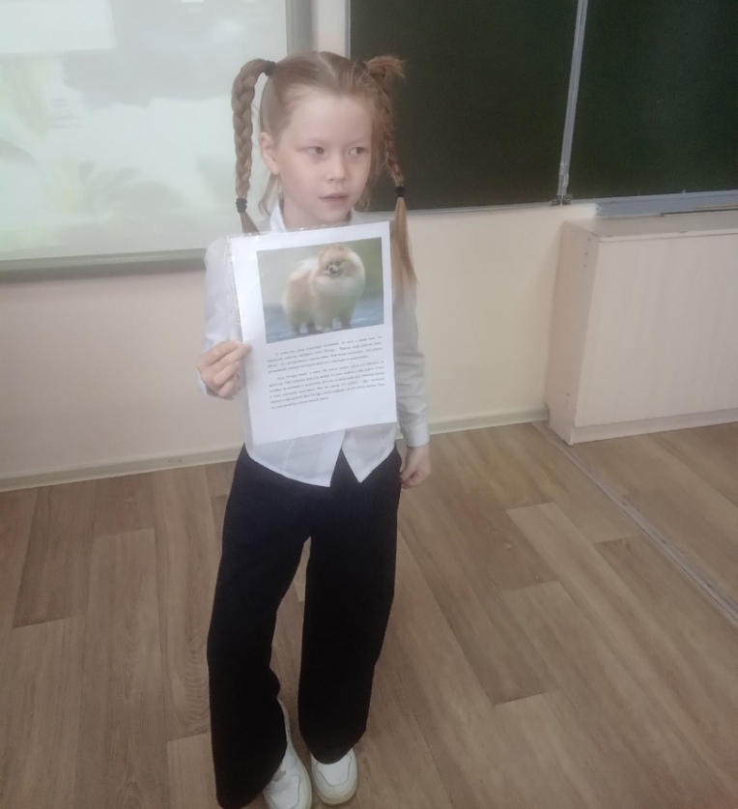
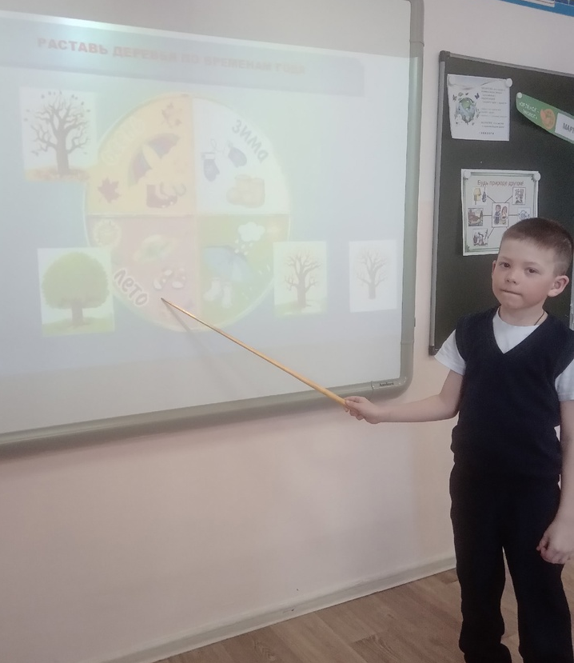

Slide 28
Игра «Хитрая рифма»
Друзья, задам я вам вопрос,
А вы над ним подумайте,
Одно из двух – да или нет –
Ответьте вслух!
Готовы, дети? Хором…ДА!
Скажи, приветствуя рассвет,
Поёт ли сом усатый?
А, рассекая гладь пруда,
Умеют гуси плавать?
А если солнцем снег согрет,
Он станет льдом холодным?
Ответь, а может резеда
Цвести в саду зимою?
А крокодил собрать букет
Из белых лилий может?
Верблюд способен, дай ответ,
Идти три дня без пищи?
В конце спросить пришла пора
А вам понравилась игра?
Коль вы находчивы сполна,
Поможет рифма, но она
Настолько хитрая у нас,
Что может с толку сбить подчас.
Готовы, дети? Хором: ... Да!

Slide 29
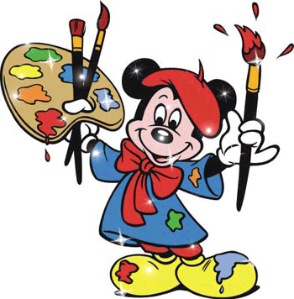
Урок Изобразительного искусства

Slide 30
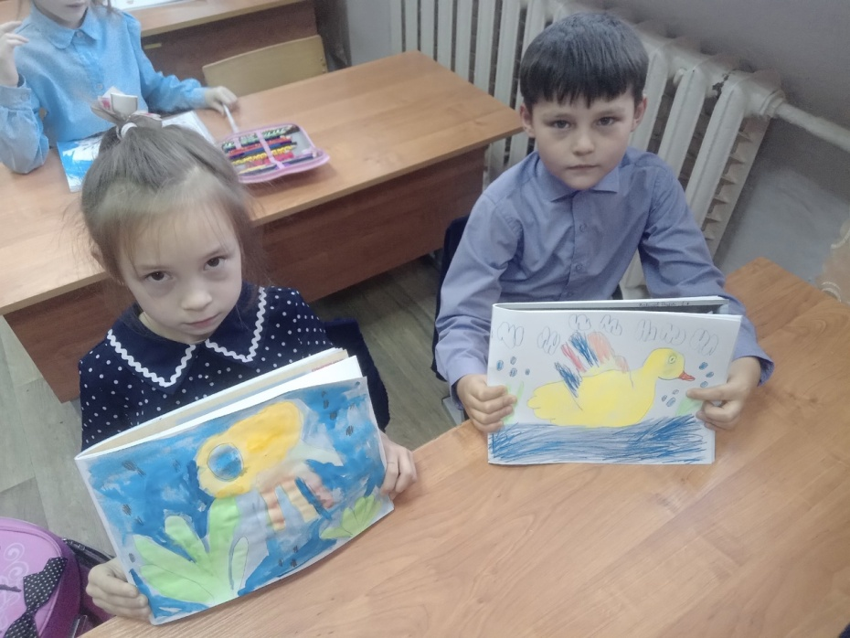
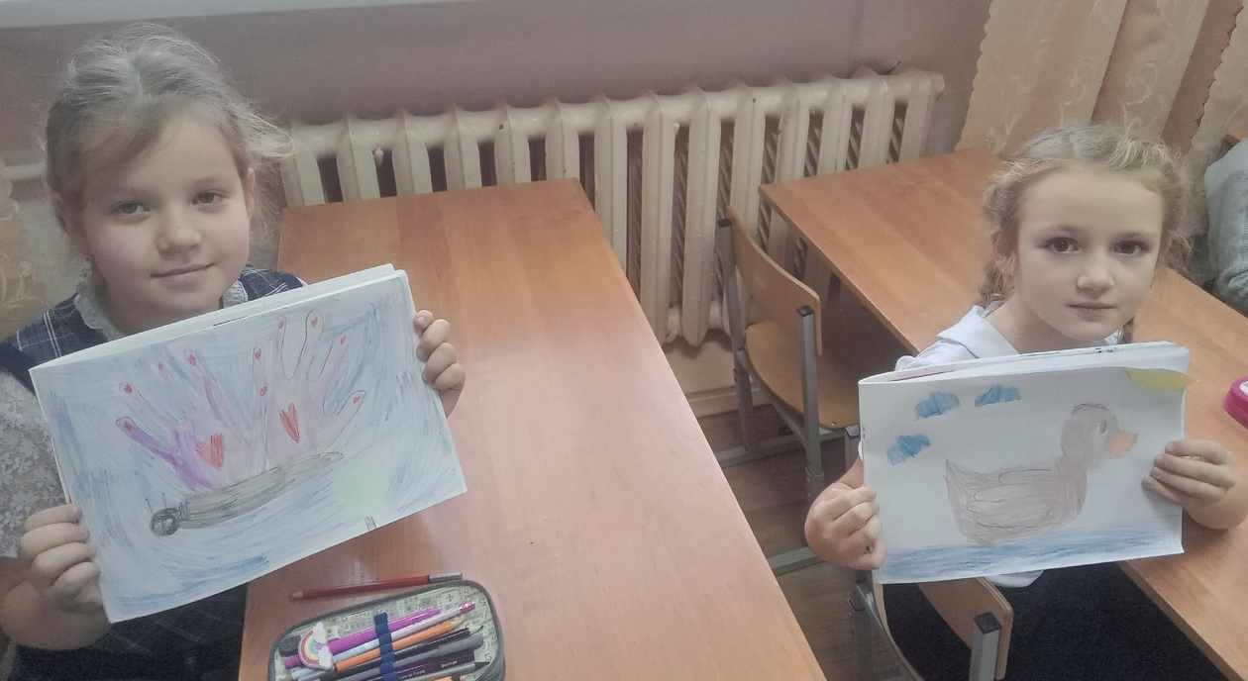
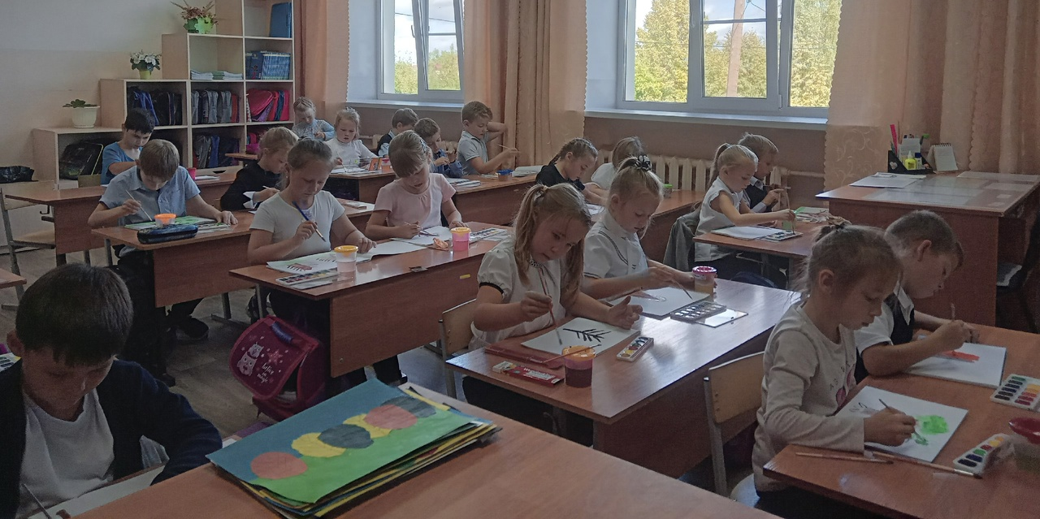
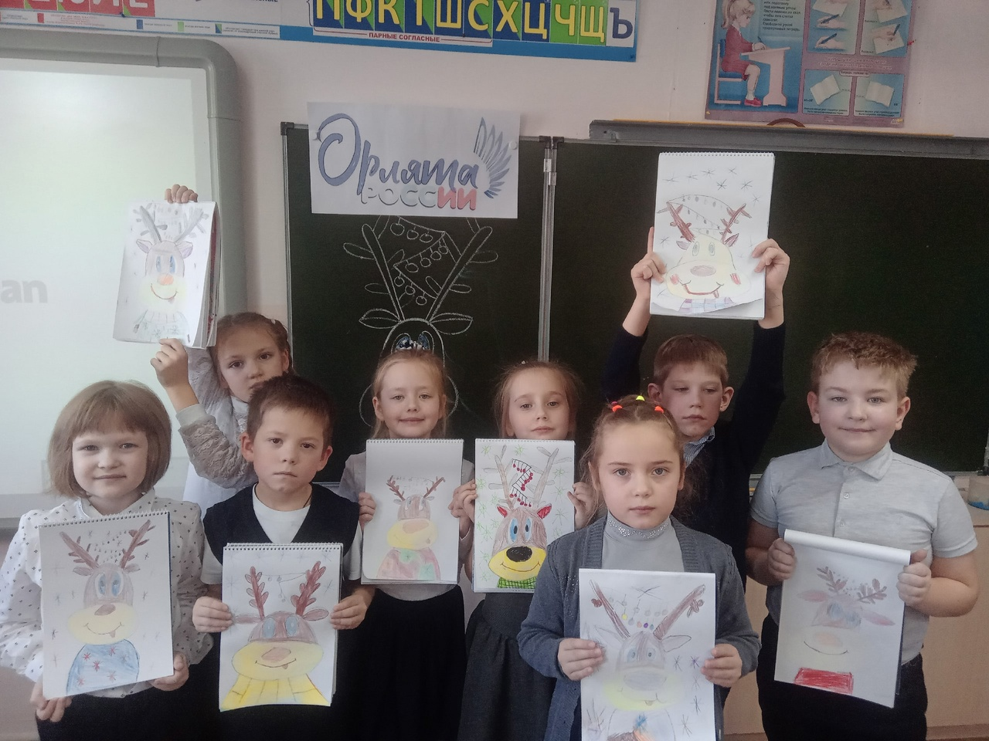

Slide 31
Стихотворение
«Урок рисования»
Полдня рисовал я красавца – коня.
И все за рисунок хвалили меня.
Сначала мне мама сказала словечко:
«Чудесная, Мишенька, вышла овечка!»
Но с тем же рисунком я к папе пошёл.
И папа сказал мне: «Отличный козёл!»
Потом похвалила малышка-сестрёнка:
«Ты очень красивого сделал котёнка».
И братец мой старший меня похвалил:
Зевнул и сказал: «Неплохой крокодил!»

Slide 32
Урок Технологии
Вот и окончен первый класс,
Он интересен был для нас.
Мы буквы с цифрами писали,
Задачи сложные решали .
Мы вернёмся в сентябре
Встретим осень во дворе
И в путь отправимся на
школьном корабле!

Slide 33
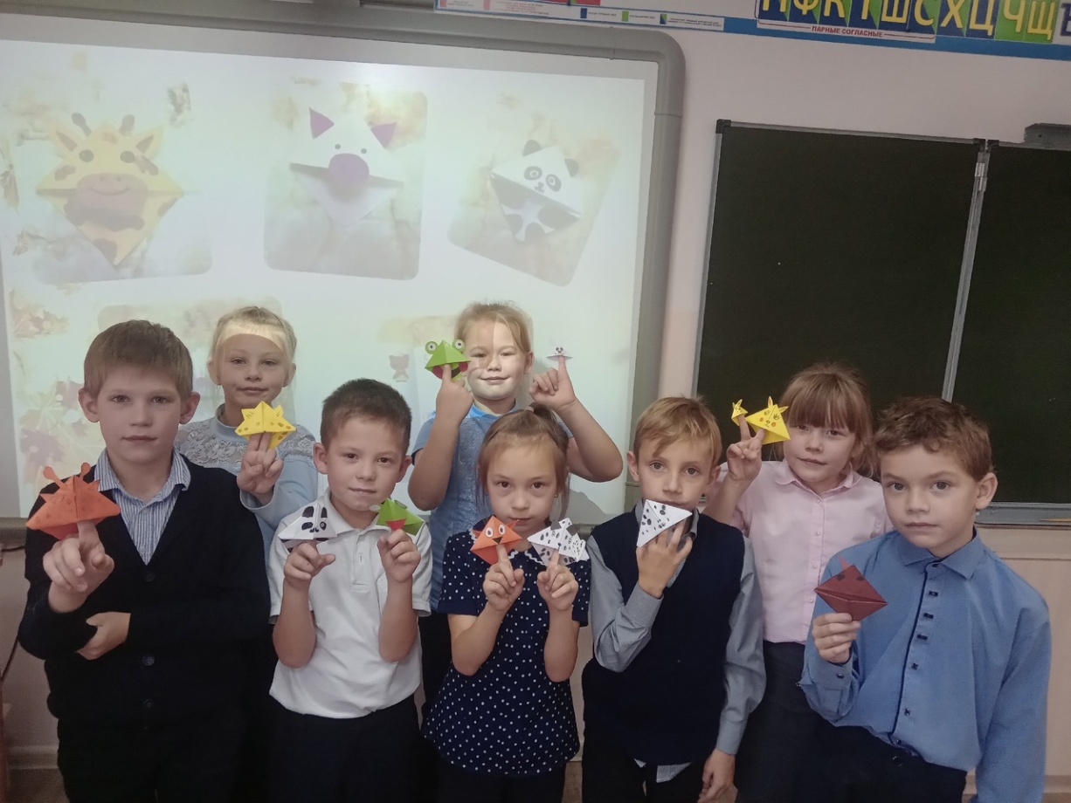
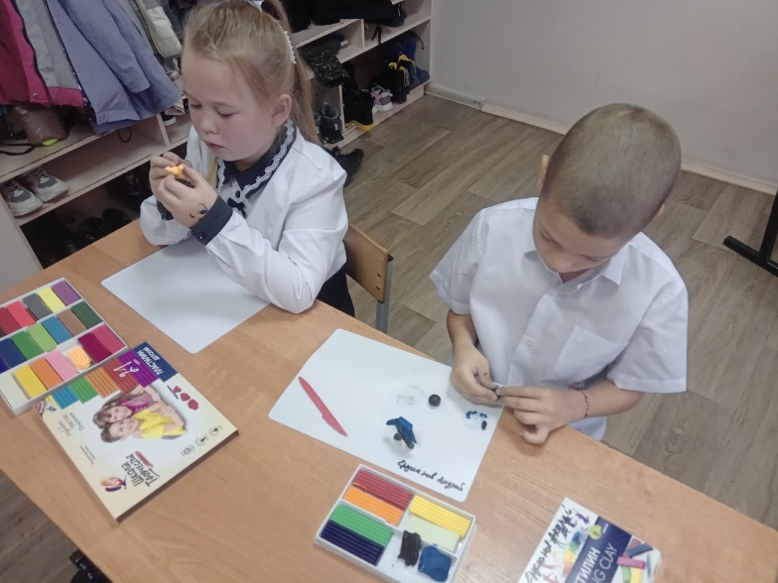
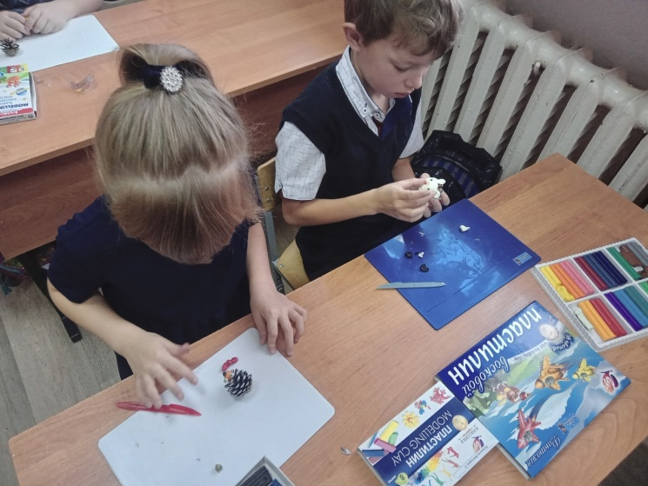
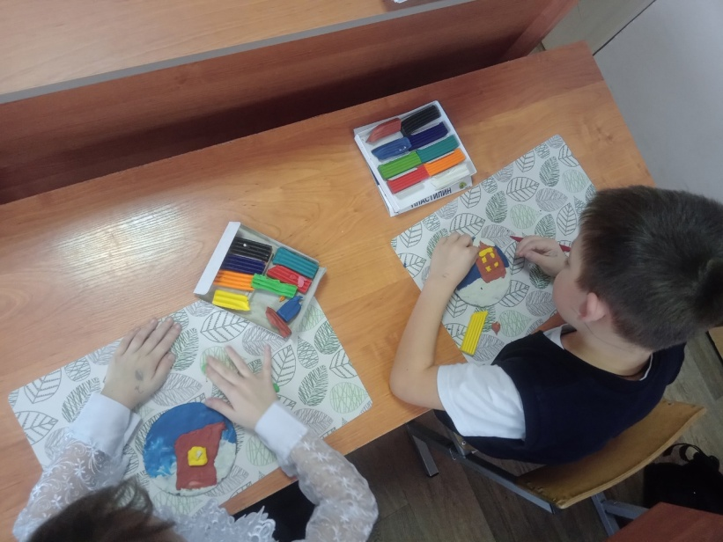
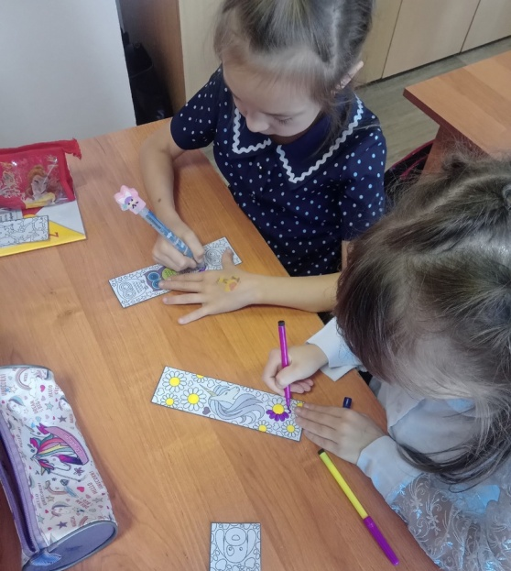
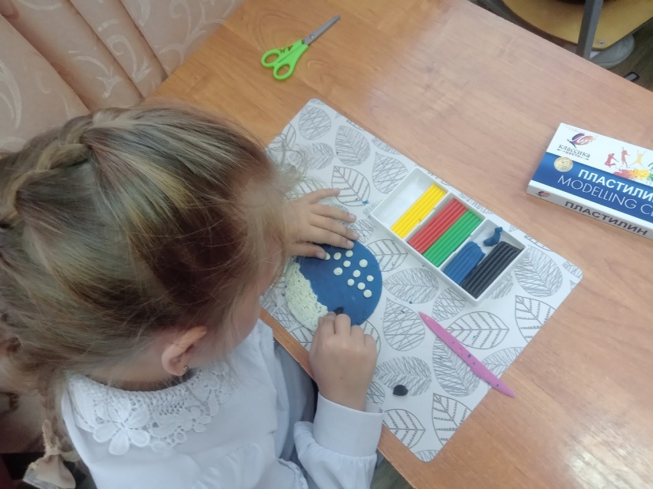

Slide 34
Стихотворение
«Лизины каникулы»
Вот оно какое наше лето!
Ни прочесть, не написать
- два плюс два сложить не в силах,
А задачи как решать?
Что ж, придётся нашу Лизу
Снова в первый класс сажать.
- Ты не будь таким как Лиза,
Отдыхая, не забудь
То, что книга – это тоже
Твой надёжный добрый друг.
Лето Лиза отдыхала,
В руки книжку не брала,
Ручкой руки не марала,
А лишь только отдыхала,
Отдыхала как могла.
В сентябре вернулась в класс
Наша Лиза – вот так раз!
Позабыла Лиза буквы!

Slide 35
Ура! Мы второклассники!
Поздравляем Вас всех
с окончанием
учебного года!

